Slide 1


LIÇÃO 8 A ousadia do cristão diante dos infortúnios
1º Trimestre de 2021
Comentarista: Bispo Abner Ferreira

Slide 2

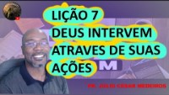
Assista a vídeo aula do Pr. Júlio César aqui

Slide 3

Pré-textual
Texto Áureo
Ester 5:3
(3) Então o rei lhe disse: Que é que queres, rainha Ester, ou qual é a tua petição? Até metade do reino se te dará.

Slide 4

Verdade Aplicada
A ousadia do cristão se baseia no poder do Espirito Santo e na fé firmada em Deus e na sua Palavra

Slide 5

Objetivos da lição:
mostrar como que devemos ser ousados;
Explicar que para Deus nada é impossível;
Destacar as vantagens de se fazer um planejamento

Slide 6

TEXTO BÍBLICO
Ester 5:1-4
(1) Sucedeu, pois, que ao terceiro dia Ester se vestiu com trajes reais, e se pós no pátio interior da casa do rei, defronte do aposento do rei; e o rei estava assentado sobre o seu trono real, na casa real, defronte da porta do aposento.
(2) E sucedeu que, vendo o rei à rainha Ester, que estava no pátio, alcançou graça aos seus olhos; e o rei estendeu para Ester o cetro de ouro, que tinha na sua mão, e Ester chegou, e tocou a ponta do cetro.
(3) Então o rei lhe disse: Que é que queres, rainha Ester, ou qual é a tua petição? Até metade do reino se te dará.
(4) E disse Ester: Se parecer bem ao rei, venha hoje com Hamã ao banquete que lhe tenho preparado.

Slide 7

Introdução
O tema desta lição é: A ousadia do cristão diante dos infortúnios.
Através do exemplo de Ester, aprendemos a necessidade de agirmos, confiando no Senhor e procurando permanecer na direção do Espírito Santo; superando todas as situações aflitivas de nossa alma. Ester preconiza que em tudo é importante ser fiel a Deus. E Deus tem compromisso com os fiéis.

Slide 8
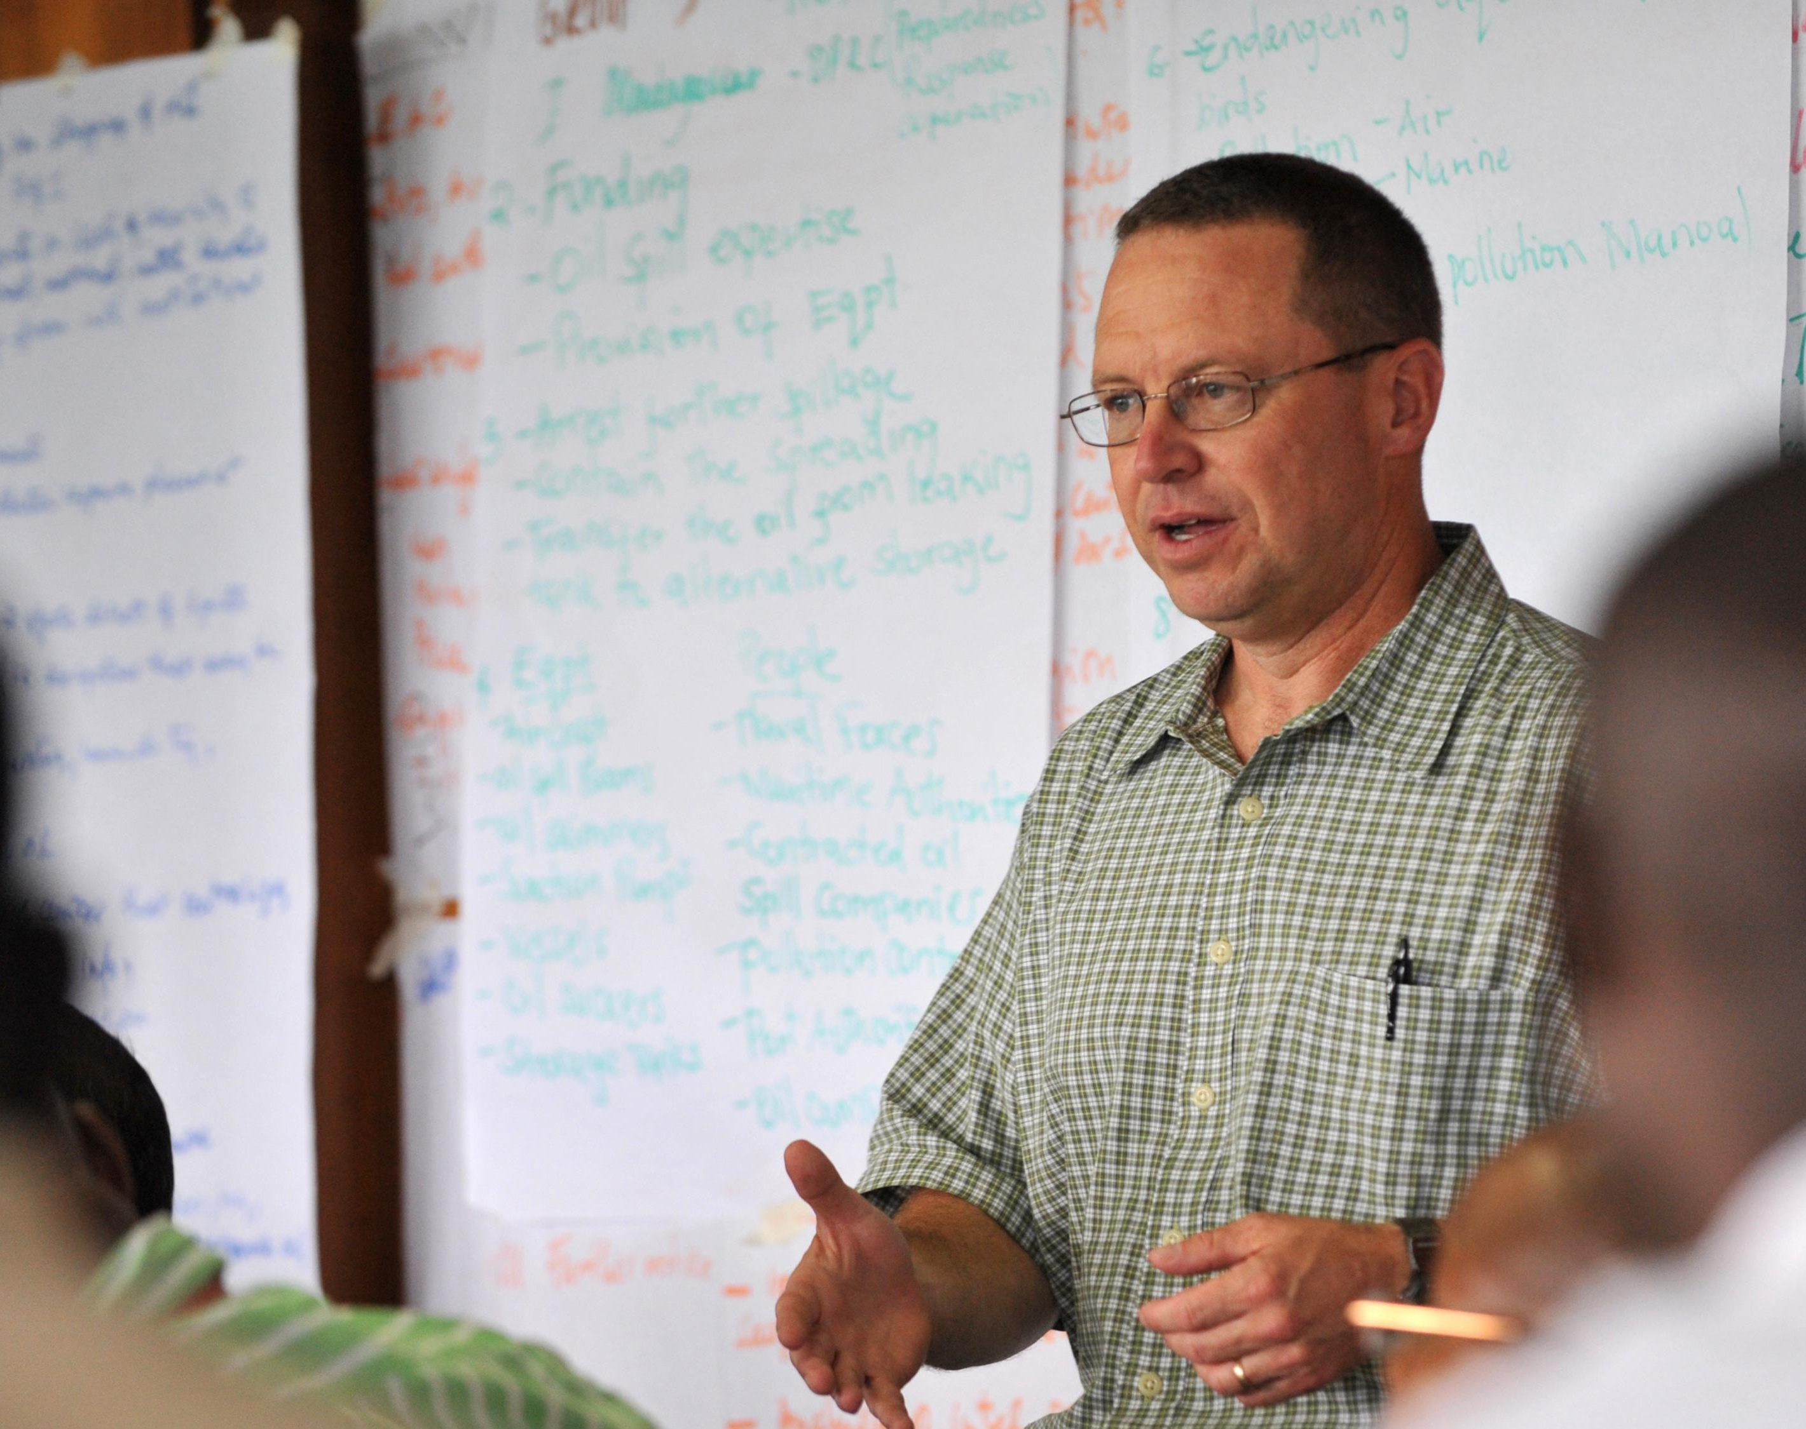
Subsidio ao professor
Conceitos importantes
Da lição
Esta Foto de Autor Desconhecido está licenciado em CC BY-SA

Slide 9
Planejamento
Definição de planejamento:
O planejamento ou planeamento é uma ferramenta administrativa, que possibilita perceber a realidade, avaliar os caminhos, construir um referencial futuro, o trâmite adequado e reavaliar todo o processo a que o acoplamento se destina. Sendo, portanto, o lado racional da ação.
Tipos de planejamento.
Curto prazo: Urgência, coisas que precisam ser resolvidas logo e não demandam muita complexidade
Médio Prazo: Devido a questões de tempo ou recursos, deve ser feito a médio prazo, ou seja, com tempo para ser resolvido e executado.
Longo Prazo: Alta complexidade ou dispendioso, deve ser levado em conta o esforço demandado.

Slide 10

Como fazer um planejamento.
Na hora da execução dos projetos, existem métodos que podem ajudar. Experimente fazer as 4 perguntas:
O que?
Quando?
Como?
Onde?
Saber o que vai fazer, quando irá fazer, como ira fazer e onde, são questões fundamentais quando se faz um planejamento.

Slide 11

Ponto de partida
Devemos estar firmes

Slide 12

1. Devemos ser ousados.
Se você é cristão, e se sente cabisbaixo e sem entusiasmo, preste atenção no que a Bíblia diz: “Porque Deus não nos deu o espírito de temor, mas de fortaleza, e de amor, e de moderação.” (2Tm.1.7). Ester tinha uma vida comprometida com Deus, pois tinha a certeza de que Deus ouve as nossas orações.

Slide 13

  1.1. A ousadia de Ester
A prática da ousadia é a arte de portar-se corajosamente diante dos desafios da vida. Podemos observar vários homens de Deus na Bíblia que foram ousados diante do perigo: Davi contra o gigante Golias, o profeta Elias contra os 450 profetas de Baal, Josué diante das muralhas de Jericó, Pedro ao andar sobre as águas. Quando analisamos o livro de Ester, notamos que, após o relatório de Mardoqueu sobre sua posição no palácio, ela foi movida por uma ousadia extraordinária em buscar a Deus (Et.4.14 – 16).
1.2 – Não seja covarde.
Deus não quer pessoas covardes para trabalhar em Sua seara, mas pessoas dispostas e corajosas, como o apóstolo Paulo, que deixou registrado as seguintes palavras de encorajamento: “Porque, se anuncio o evangelho, não tenho de que me gloriar, pois me é imposta essa obrigação; e ai de mim se não anunciar o evangelho!” (1Co9.16)
1.3. Seja corajoso.
A coragem é uma das características dos que confiam no Senhor. O autor da epístola aos Hebreus esclarece o real motivo pelo qual podemos entrar no Santo dos Santos e viver as promessas de Deus: “Tendo, pois, irmãos, ousadia para entrar no santuário, pelo sangue de Jesus.” (Hb.10.19). Nossa ousadia não se fundamenta no fato de sermos autossuficientes, ou dignos, mas no que Cristo fez por nós.

Slide 14

2. Para Deus nada é impossível.
Esta Foto de Autor Desconhecido está licenciado em CC BY-NC-ND

Slide 15

2.1 – Simples em suas atitudes.
A formosura do cristão não deve ser medida por sua beleza exterior, e sim por seu caráter. Assuero ficou tão admirado com a beleza de Ester que lhe ofereceu a metade de seu reino (Et.5.3). Para Deus, a beleza interior é mais admirável que a beleza exterior. Para o Senhor o mais importante é termos um espírito manso e tranquilo. Isto é o que realmente tem valor. Ester não estava preocupada com riquezas, mas em agradar a Deus
2.2 – Dê um passo a mais.
Ester concluiu necessário agir para preservar a sua vida e de todo povo judeu. Ela transgrediu a norma, aproximando-se do rei sem um chamamento oficial, contudo encontrou graça perante o rei (Et.5.2). Algumas vezes, a nossa vida precisa de certa atitude em alguns períodos e é sempre necessário dar um passo a mais. Ester não teve medo de dar um passo a mais para conseguir livrar o seu povo da morte.
2.3 – A segurança na confiança de Deus.
Ester só pôde gozar da segurança divina, porque confiou inteiramente no Senhor (Sl.91.2). Ester não confiou em si mesma e adicionou Deus no seu problema. Assim também ocorre com cada um de nós, quando acreditamos em Deus e lançamos sobre Ele toda a nossa ansiedade (1Pe.5.7).
Esta Foto de Autor Desconhecido está licenciado em CC BY-NC-ND

Slide 16

SEJA MEMBRO

Slide 17
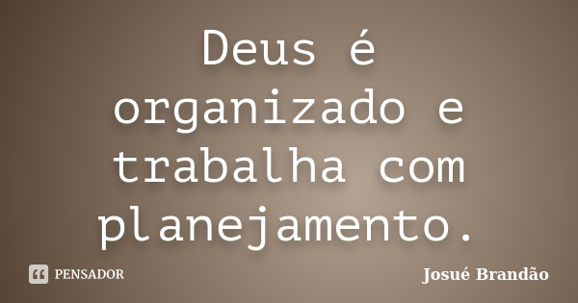
3. As vantagens de se fazer um planejamento.

Slide 18

3.1. Planejar é preciso.
O planejamento na vida do cristão deve considerar “a boa, agradável e perfeita vontade de Deus” (Rm.12.2). Deus planejou tudo e efetuou o Seu projeto (Is.46.9 – 11). Ele entregou ao homem a incumbência de dominar a Sua criação (Gn.1.28).
3.2- O planejamento produz sucesso
Os episódios narrados no livro de Ester ocorreram quando a maior parte do povo de Israel continuava vivendo no exílio. O local da história é Susã, a cidade onde o rei da Pérsia e Média habitava (Et.1.2). O primeiro planejamento traçado por Ester e Mardoqueu foi não divulgar a ninguém que era judia. O Segundo foi planejar o momento certo de falar com rei. Após três dias, não falou diretamente, mas ofereceu um suntuoso banquete. Todo este plano traçado por Ester era acreditando que Deus livraria ela e a sua nação da morte.
3.3 – Espere o momento certo.
Diante da bela história de Ester, temos aprendido que devemos agir no momento certo. Temos que saber o momento apropriado de lutar, pois se partirmos de qualquer jeito e na ocasião errada, com certeza haverá uma enorme probabilidade de sermos atingidos pelo inimigo.

Slide 19


Para ajudar o canal Boa Semente, seja membro ou apoiador e receba conteúdos exclusivos
Para saber como, clique no ícone desejado e veja todas as informações

Slide 20

www.juliocesarmedeiros.org

Slide 21

Conclusão
Nesta lição, vimos que na hora em que foi preciso, Ester foi ousada, mesmo correndo risco de morte, para salvar sua vida e a de seu povo. Aprendemos com Ester a importância de cumprirmos nosso papel neste mundo; crendo em Deus, que nos chamou e capacitou.

Slide 22

BIBLIOGRAFIA
https://g.co/kgs/C5omuu
https://juliocesarmedeiros.org/2021/01/02/quem-foi-ester/
https://juliocesarmedeiros.org/2020/12/30/quem-foi-mardoqueu/
Bíblia de estudo pentecostal, Almeida revista e corrigida, Rio de Janeiro, CPAD
Bíblia do Culto - Editora Betel.
Revista BETEL - Lições Bíblicas Adultos. Tema: A Família Natural Segundo os Valores e Princípios Cristãos. Comentarista Bispo Abner Ferreira, 1 Trimestre 2020 - Ano 20 - ano. 114.

